Slide 1

FAKT Szakkollégium
Cukorbetegség előrejelzése
Logisztikus regresszióval és faalapú gépi tanulási modellekkel
Baki Zsombor · Medvegy Gábor
2026. június 17.
Egészségügyi statisztika
1
Notes:
Fedlap: téma, előadók, intézmény és FAKT logó. Röviden mondd el, hogy prediktív modell-összehasonlításról van szó.

Slide 2
Áttekintés
Menetrend
Téma és adatbázis
Módszertan
1
2
Miért érdekes a cukorbetegség-előrejelzés, és milyen mintán dolgozunk?
Adattisztítás, szivárgásmentes pipeline, keresztvalidáció és metrikák
Eredmények
Értelmezés
3
4
ROC AUC, accuracy, F1 és konfúziós mátrix alapján összevetett modellek
Fontos prediktorok, gyakorlati modellválasztás és korlátok
2

Slide 3
Téma felvezetése
Kutatási kérdés
Javítanak-e érdemben a komplex faalapú modellek egy egyszerűbb, jól értelmezhető logisztikus regresszióhoz képest?
Megfigyelés
Változó
Modellek
Cél
768
8+1
4
értékelés
rekord a Pima Indians Diabetes adatbázisban
8 magyarázó változó és bináris Outcome
logisztikus regresszió + három faalapú modell
teljesítmény és értelmezhetőség együtt
Forrás: Smith és mtsai. (1988); NIDDK (1990)
3

Slide 4
Szakirodalmi háttér
Adatok: erős modell, szűk minta
Adatprofil
A minta értelmezése
Pima Indians Diabetes Database
Legalább 21 éves, Pima származású nők
Phoenix, Arizona környéke
Történetileg kiemelten vizsgált diabéteszkockázat
768 megfigyelés
8 magyarázó változó + Outcome
Célváltozó: cukorbeteg / nem cukorbeteg
Nem általános népességi minta:
az eredmények csak óvatosan vihetők át más csoportokra.
Miért nem elég csak a modellpontosságot nézni?
1.
Populációs sajátosság
2.
Környezeti tényezők
3.
Általánosíthatóság
A Pima minta speciális egészségügyi és demográfiai háttérrel rendelkezik.
Az életmód, étrend és fizikai aktivitás befolyásolhatja a diabétesz gyakoriságát.
Más korú, nemű vagy etnikai csoporton külön validációra lenne szükség.
Forrás: NIDDK (1990); Smith és mtsai. (1988); Schulz és mtsai. (2006)
4

Slide 5
Pipeline és validáció
Módszertani keret
Nyers adatok
Nullák kezelése
Modellek
5-fold CV
Teszt
768 megfigyelés
→
medián csak tanító részen
→
LR, RF, XGBoost, GB
→
rétegzett keresztvalidáció
→
elkülönített 20%
Fő optimalizálási mutató: ROC AUC
Kiegészítő mutatók: accuracy, F1, konfúziós mátrix
A cél az volt, hogy a modellek közötti különbség ne eltérő előfeldolgozásból származzon.
Forrás: Kuhn és Johnson (2013); Fawcett (2006)
5

Slide 6
Alkalmazott modellek
Négy modell, eltérő kompromisszumok
Logisztikus regresszió
lineáris, gyors
jól értelmezhető
Random Forest
sok döntési fa
robusztus, stabil
XGBoost
szekvenciális boosting
erős, de érzékenyebb
Gradient Boosting
sekély fák sorozata
jó F1-kompromisszum
Forrás: Hastie és mtsai. (2009); Breiman (2001); Chen és Guestrin (2016); Friedman (2001)
6
Notes:
Itt ne algoritmustankönyvet tarts: a lényeg a választási kompromisszum.

Slide 7
Eredmények
Teljesítmény: kicsi különbségek
0,8115
0,8194
0,8163
0,8185
0,7338
0,7468
0,7273
0,7403
Fő üzenet
0,6496
0,6723
0,6667
0,6774
A Random Forest adta a legjobb teszt ROC AUC és accuracy értéket.
A Gradient Boosting lett a legerősebb F1-ben.
A különbségek nem nagyok.
Forrás: saját számítások
7

Slide 8
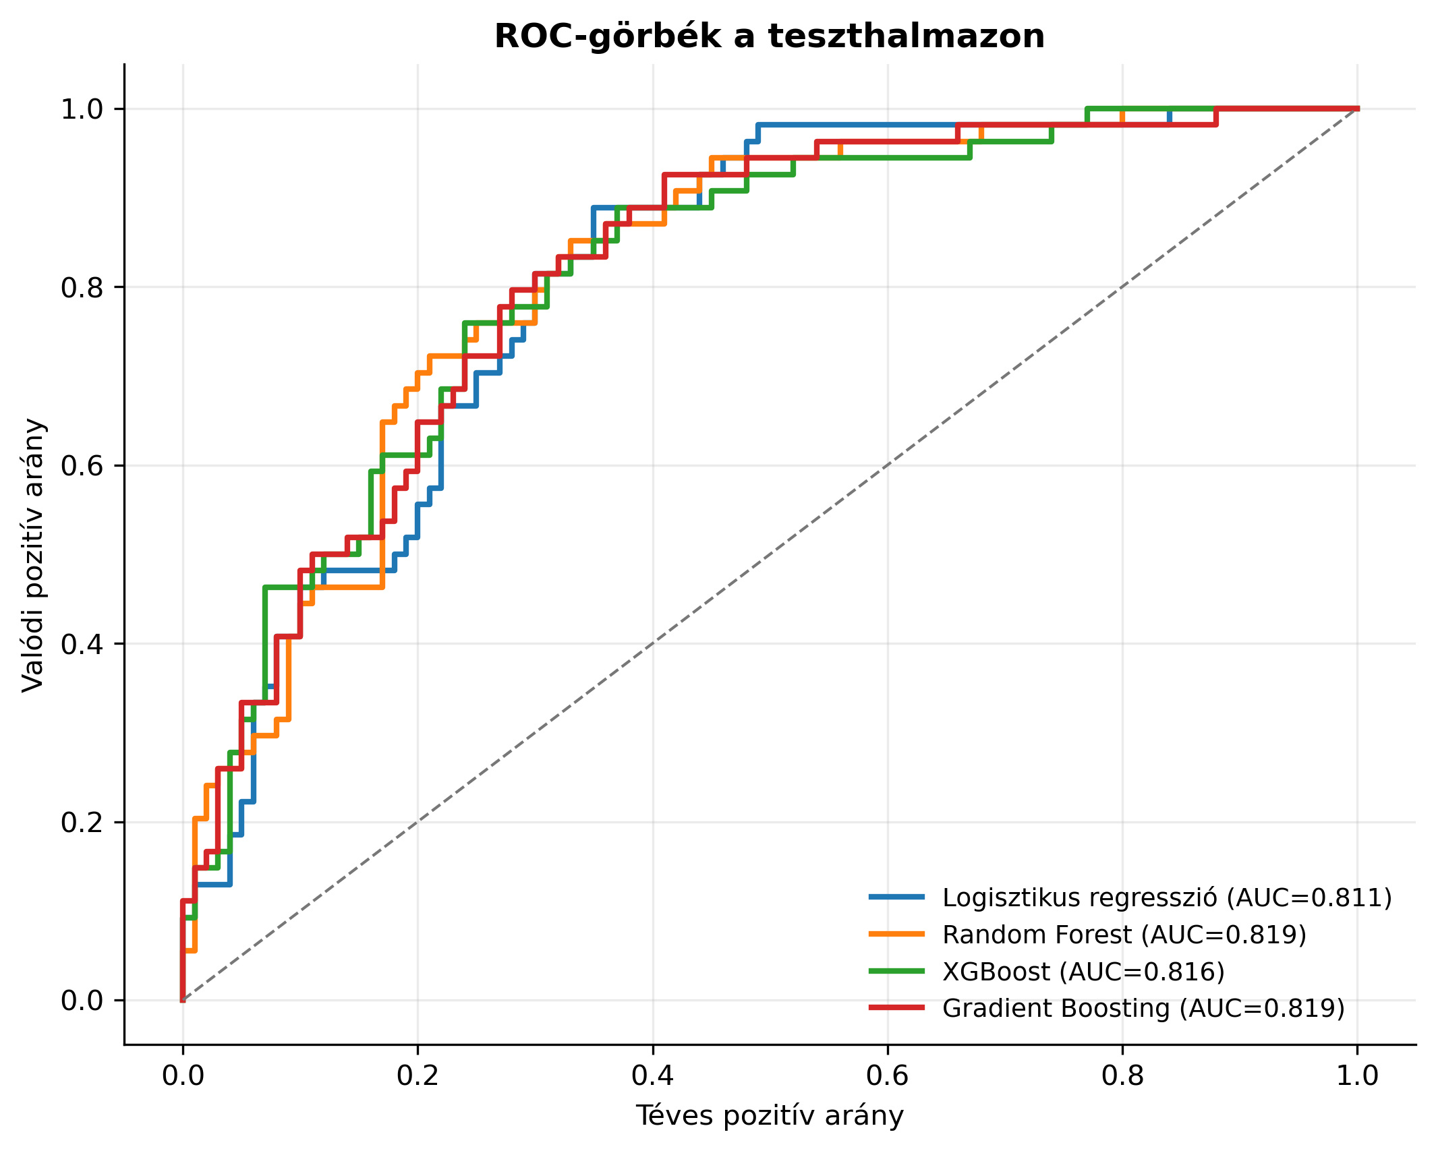
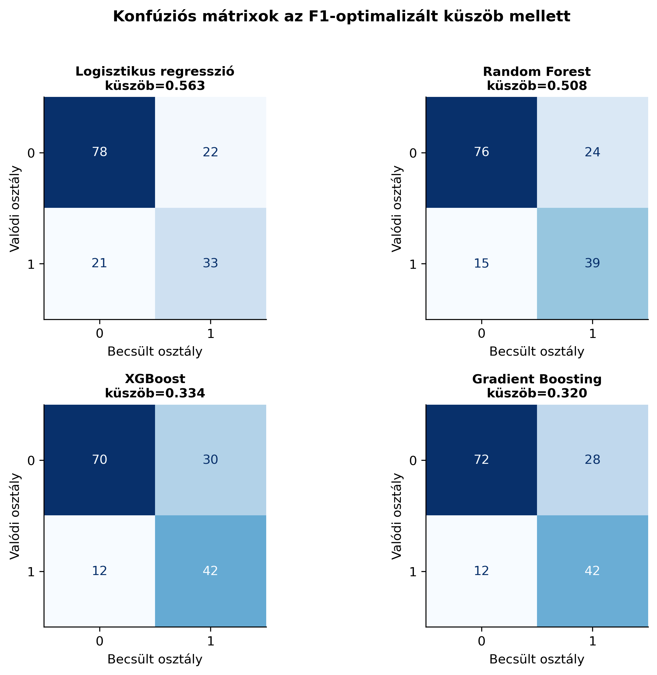
Eredmények
ROC-görbék és konfúziós mátrixok
ROC AUC: rangsorolási képesség
Konfúziós mátrix: a küszöbválasztás gyakorlati ára
Forrás: saját szerkesztés
8
Notes:
Kiemelés: egészségügyben nem mindegy, hogy téves negatív vagy téves pozitív hibát vállalunk.

Slide 9
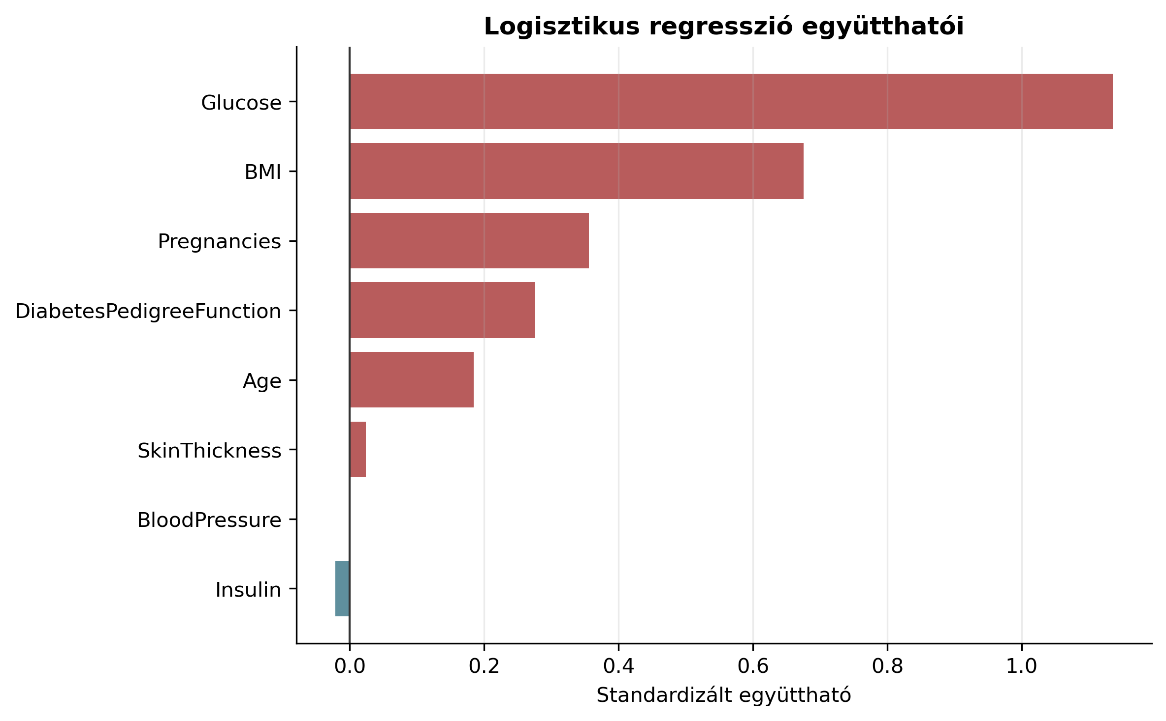
Gyakorlati következmény
Értelmezhetőség: Glucose és BMI dominál
Mit jelent?
A logisztikus regresszió együtthatói közvetlenül mutatják a változók irányát és relatív erősségét (standardizált).
A Glucose és a BMI volt a két legerősebb pozitív prediktor.
Forrás: saját számítások
9

Slide 10
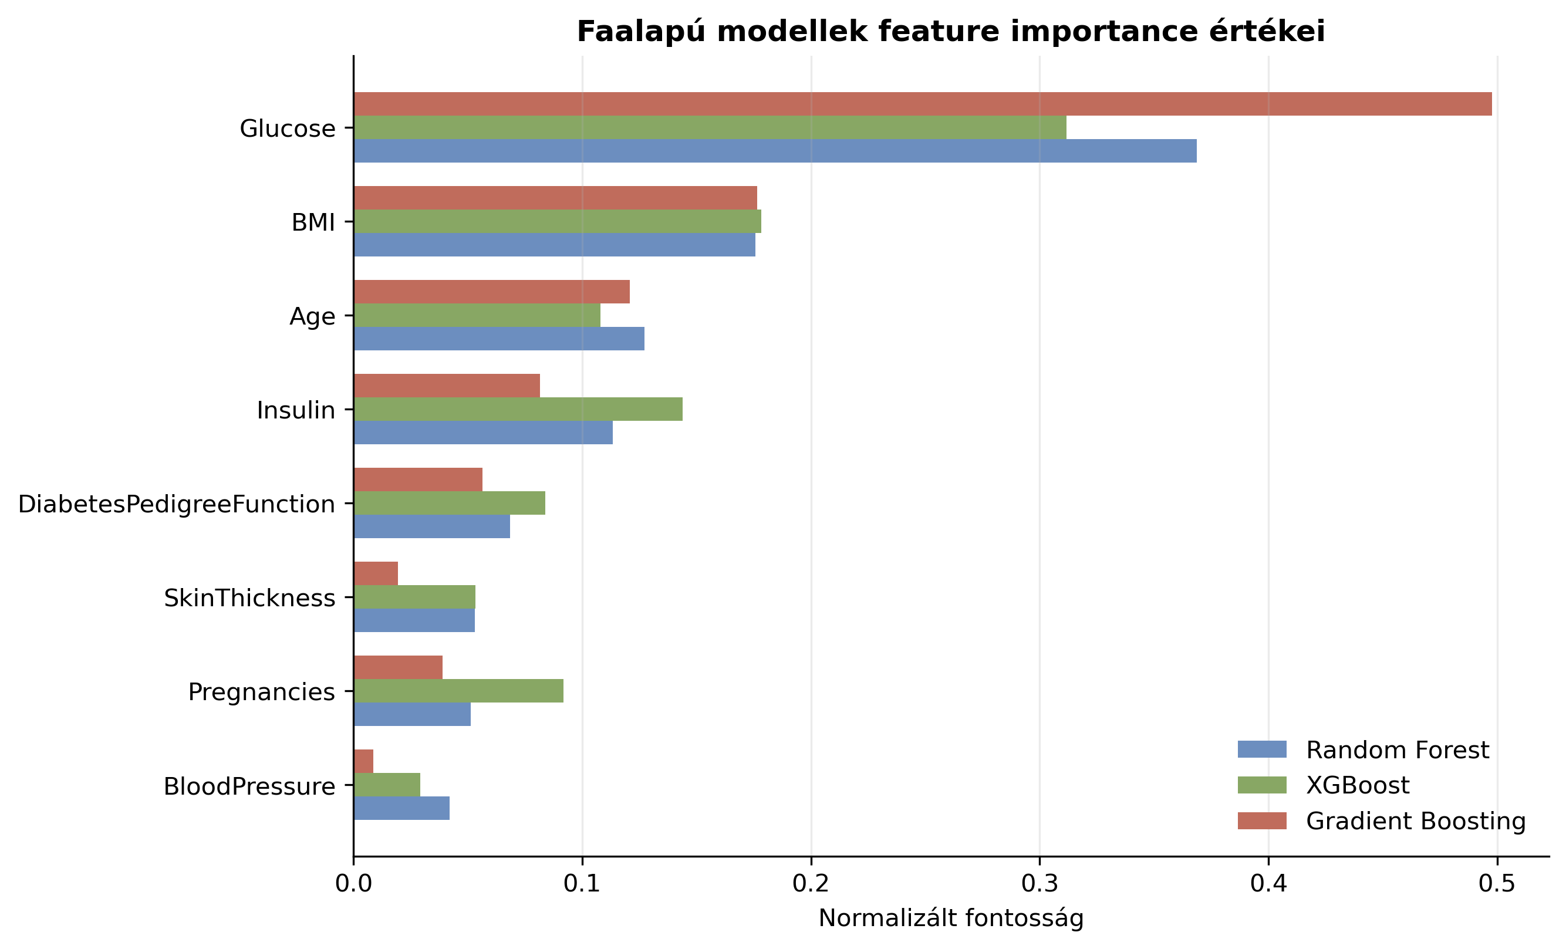
Robusztussági jel
Faalapú modellek: hasonló változósorrend
Konzisztencia
A három faalapú modell is főként a Glucose, BMI, Age és Insulin változókat emelte ki.
Ez erősíti, hogy az eredmény nem egyetlen modell sajátossága.
Forrás: saját számítások
10

Slide 11
Konklúzió
Következtetés: nincs egyetlen abszolút győztes
Magyarázhatóság
ROC AUC + accuracy
F1-kompromisszum
Korlátok
LogReg
RF
GB
kis minta
specifikus populáció
külső validáció hiánya
rácskeresés korlátai
egyszerű, stabil, jól kommunikálható
a legjobb teszthalmazbeli rangsorolás
pozitív esetek és téves riasztások egyensúlya
Végső állítás
A komplex faalapú modellek nem múlták felül egyértelműen a logisztikus regressziót; a megfelelő modell az alkalmazási céltól és a választott teljesítménymutatótól függ
Forrás: Kuhn és Johnson (2013)
11

Slide 12

Köszönjük a figyelmet!
Forrás: Lakatos Brendon Facebook-oldala (2026), Index
12

Slide 13
Irodalomjegyzék
Hivatkozások
Breiman, L. (2001). Random forests. Machine Learning, 45, 5-32. https://doi.org/10.1023/A:1010933404324
Chen, T., és Guestrin, C. (2016). XGBoost: A scalable tree boosting system. In Proceedings of the 22nd ACM SIGKDD International Conference on Knowledge Discovery and Data Mining (pp. 785-794). Association for Computing Machinery. https://doi.org/10.1145/2939672.2939785
Facebook. (2026. június 20.). Képernyőfelvétel Lakatos Brendon szabadulásáról [Képernyőfelvétel]. Index. https://index.hu/mindekozben/poszt/2026/06/20/kiszabadult-a-bortonbol-lakatos-brendon-koteg-penz-es-vodka-a-szabadulobulin/
Fawcett, T. (2006). An introduction to ROC analysis. Pattern Recognition Letters, 27(8), 861-874. https://doi.org/10.1016/j.patrec.2005.10.010
Friedman, J. H. (2001). Greedy function approximation: A gradient boosting machine. The Annals of Statistics, 29(5), 1189-1232. https://doi.org/10.1214/aos/1013203451
Hastie, T., Tibshirani, R., és Friedman, J. (2009). The elements of statistical learning: Data mining, inference, and prediction (2. kiad.). Springer. https://doi.org/10.1007/978-0-387-84858-7
Kuhn, M., és Johnson, K. (2013). Applied predictive modeling. Springer. https://doi.org/10.1007/978-1-4614-6849-3
National Institute of Diabetes and Digestive and Kidney Diseases. (1990). Pima Indians Diabetes Database [Adatbázis]. UCI Machine Learning Repository. https://people.cs.georgetown.edu/~maloof/cosc388.f03/pima.names
Pedregosa, F., Varoquaux, G., Gramfort, A., Michel, V., Thirion, B., Grisel, O., Blondel, M., Prettenhofer, P., Weiss, R., Dubourg, V., VanderPlas, J., Passos, A., Cournapeau, D., Brucher, M., Perrot, M., és Duchesnay, É. (2011). Scikit-learn: Machine learning in Python. Journal of Machine Learning Research, 12, 2825-2830. https://jmlr.org/papers/v12/pedregosa11a.html
Schulz, L. O., Bennett, P. H., Ravussin, E., Kidd, J. R., Kidd, K. K., Esparza, J., és Valencia, M. E. (2006). Effects of traditional and western environments on prevalence of type 2 diabetes in Pima Indians in Mexico and the U.S. Diabetes Care, 29(8), 1866-1871. https://doi.org/10.2337/dc06-0138
Smith, J. W., Everhart, J. E., Dickson, W. C., Knowler, W. C., és Johannes, R. S. (1988). Using the ADAP learning algorithm to forecast the onset of diabetes mellitus. In Proceedings of the Symposium on Computer Applications and Medical Care (pp. 261-265). IEEE Computer Society Press. https://pmc.ncbi.nlm.nih.gov/articles/PMC2245318/
13

